Slide 1



KIRARI株式会社 御中
業務プロセス改善支援の
ご提案
KKコンサルティング株式会社
2024年12月22日

Slide 2
ご提案の背景・貴社課題
現場での業務負荷と生産性低下の要因を明確化するための支援を提案いたします。
貴社を取り巻く背景
貴社課題
昨今、ビジネス環境は急激に変化しており、
企業に求められる対応スピードは年々加速しています。
これに伴い、業務プロセスの柔軟性・効率性が
かつてないほど重要視されるようになりました。
しかし、多くの企業では過去に構築された業務フローが
そのまま温存されており、現場任せの運用が継続して
いるケースが少なくありません。
結果として、「誰が何をしているのか分かりにくい」
「同じ作業が部門ごとに重複している」といった状況が
発生し、全社最適が実現されていないのが現状です。
加えて、急な人員異動や退職によって業務ナレッジが
失われるリスクも顕在化しており、これらを未然に防ぐ
業務基盤の整備が急務となっています。
業務の属人化
業務手順や判断基準が担当者に依存しており、他者が
業務を引き継ぎにくい状態であり、担当者の不在時や
退職時に業務が停滞するリスクが高まっています。
情報共有の非効率
各部門が独自ツールやフォーマットを使用しており、
情報の整合性やアクセス性が低下しています。業務に
必要な情報を利活用することに時間がかかる状況です。
プロセスの重複と非標準化
類似の業務が部門単位で個別に実施されており、業務
フローに統一性がありません。このため、全社的な視点
での最適化が進まず、無駄な工数が発生しています。
改善の定着化が困難
業務改善の取り組みは断続的に行われてきたものの、
継続的モニタリングやKPI設計がなされていません。
✓
✓
＞
✓
✓
1

Slide 3
ご提案：業務プロセスの見える化と標準化による全社最適
現状調査・改善策設計・定着支援の3つの論点に沿って、一貫して支援させていただきます。
解くべき問い
大論点
中論点
小論点
どうすれば貴社課題を
解決できるか
現状調査
業務の現状を正確に把握できているか
業務の現状を正確に
把握できているか
現場ヒアリングや業務観察により、日常業務の実態を把握できているか
1
マニュアル等の形式知と実運用の差異を整理できているか
情報やツールの使用実態を棚卸しし、全体構造として把握できているか
属人化や非効率の
構造的課題を抽出
できているか
特定人材への依存領域を明確化できているか
手戻り、確認、二重入力といった非付加価値作業を特定できているか
プロセスマップ等を用い、課題構造を俯瞰的に可視化できているか
改善策設計
改善策は現場で
実行可能な設計か
業務プロセスの
再設計が全社最適の
視点でなされているか
重複業務の統合や役割の再定義を行えているか
2
意思決定基準・作業手順を明文化し、属人性を排除できているか
テンプレートやガイドラインにより業務標準化を図れているか
関係者間の合意形成
と実行性の確保が
なされているか
各部門の立場を踏まえたうえで、改善案を整理できているか
ワークショップやプロトタイピングを通じて納得感を得られているか
現場が実際に運用可能と判断できるレベルまで設計されているか
定着化
改善施策は現場に
定着しているか
必要な支援
ドキュメントと教育体制
が整っているか
新業務に対応したマニュアルやチェックリストを整備できているか
3
実務に即した研修を通じて現場理解を促進できているか
想定Q&Aや対応フローを事前に整備し、混乱を最小化できているか
定着状況を測定・
管理し、改善サイクル
を構築できているか
KPIと定期レビューを通じて、実行状況を可視化できているか
現場からのフィードバックを反映した運用改善が行えているか
改善活動がプロジェクト終了後も継続可能な仕組みになっているか
2

Slide 4
私たちの強み
私たちはこれまで、成果直結型・一気通貫・行動変容を通して、クライアント企業に貢献してきました。
私たちの強み
成果直結型・一気通貫・行動変容
成果直結型
累計300社以上の支援実績をもとに、
業務改善において平均20％の作業時間削減、
エラー率50％削減を達成
KKコンサルティングの強みは、定量成果を出す
「成果直結型」の改善、提案から現場実装まで
担う「一気通貫」の支援体制、そして組織の
在り方そのものに踏み込む「行動変容」に
あります。
ツール導入や業務フロー整備だけにとどまらず、
業務文化や人の動きも含めた全体最適を
実現することが、我々の最大の特長です。
3つの強み
一気通貫
行動変容
業務の現状把握、改善設計、導入支援、
定着化までをワンストップで対応し、
運用定着までハンズオンで伴走
ツール導入や表層的な効率化に依存せず、
組織文化や人の行動変容を含む
「業務の在り方」そのものを再構築
3

Slide 5
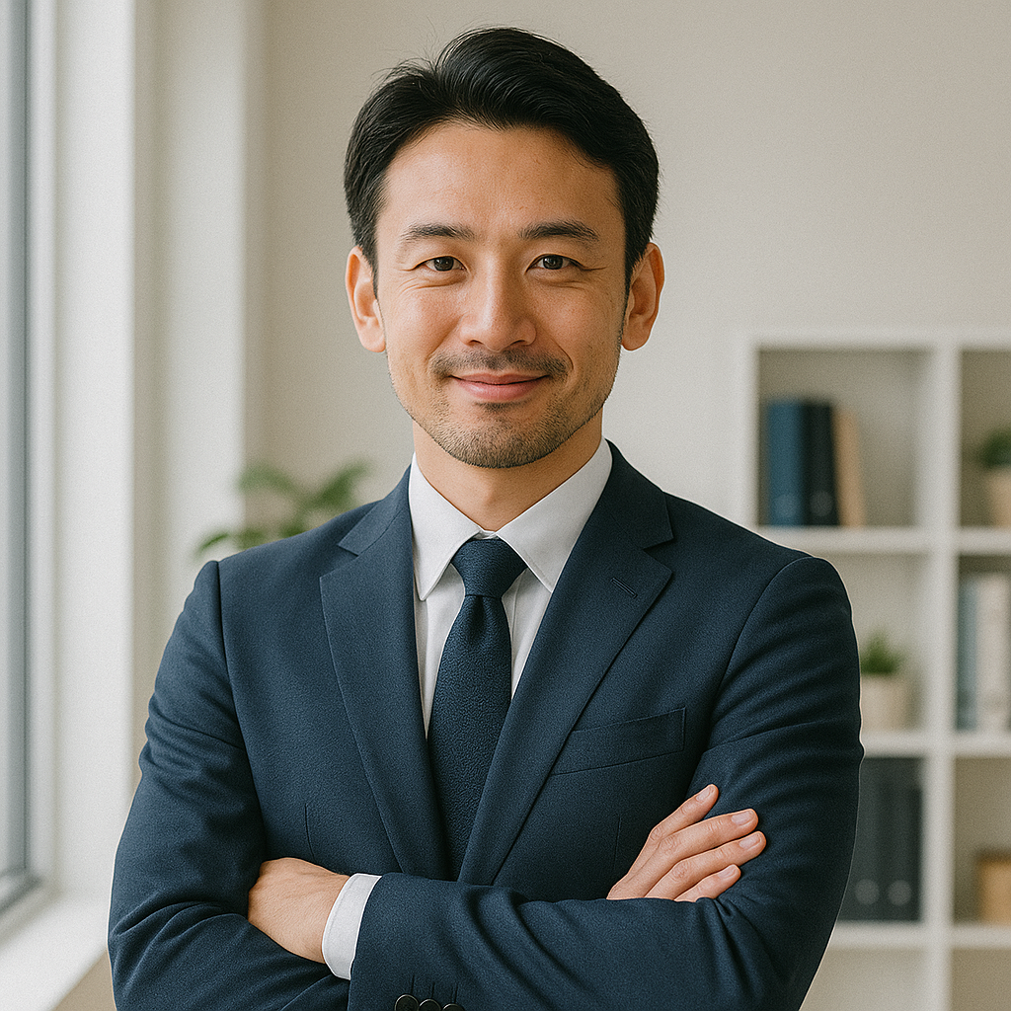
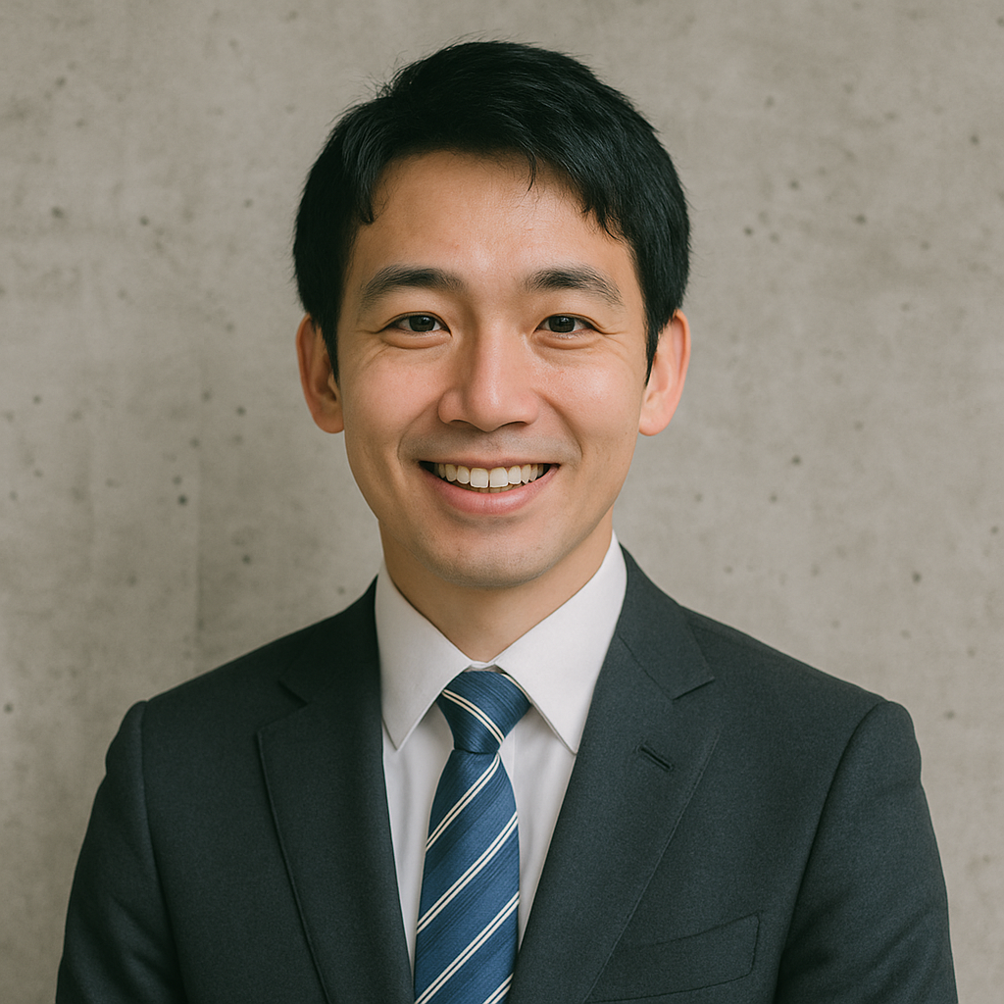
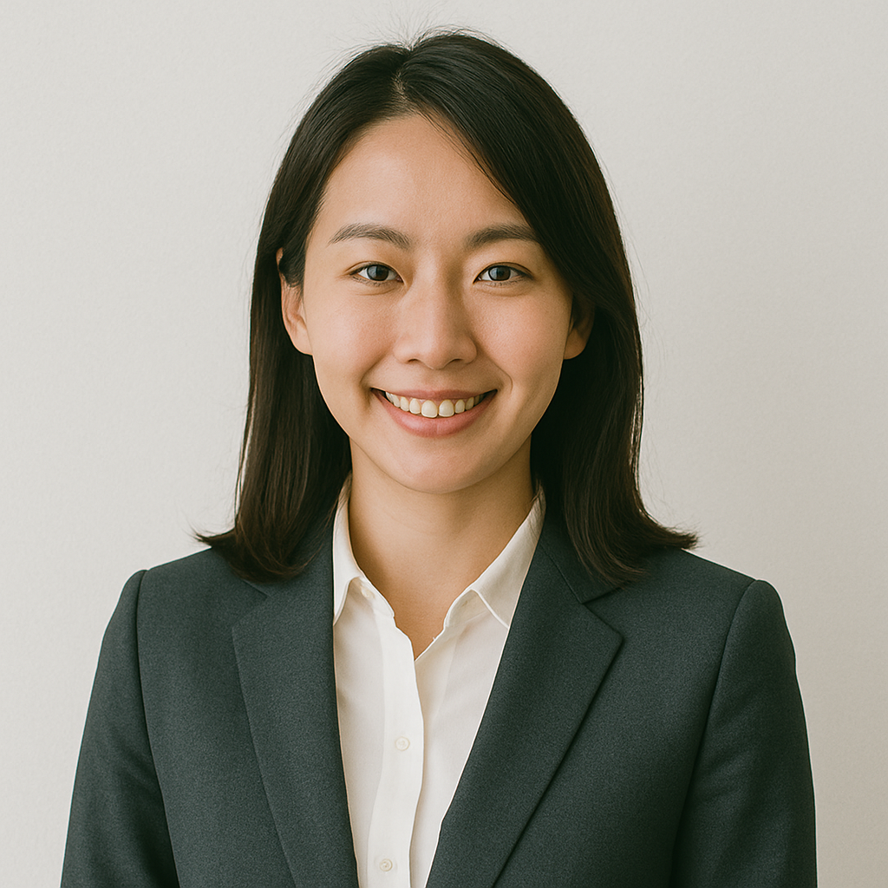
支援体制
専任チームが貴社に常時伴走し、確実な成果に導きます。
吉田 翔太
中村 直人
佐藤 彩花
プロジェクト
マネージャー
シニア
コンサルタント
アナリスト
役割
全体統括および進捗・品質管理
ステークホルダー調整
経歴
元アクセンチュア戦略部門にて
7年間コンサルティング経験
製造業・金融業向けの業務改革および
DXプロジェクトを多数リード
大規模プロジェクトの統括や役員・社員との
ファシリテーションに定評あり
役割
現状分析および課題設計
ワークショップ運営
経歴
国内大手SIerにて業務設計やBPRを中心に
10年以上の経験
小売・物流・IT業界での現場改善案件を
多数推進
ワークショップ設計と現場巻き込み型の
推進力に強み
役割
データ分析
資料設計
経歴
データサイエンス専攻、
BIツールやExcelマクロのスキルに精通
50以上の業務フロー可視化経験を持ち、
構造課題の抽出が得意
可視化資料や現状報告書などの品質管理に
高い評価
4

Slide 6
タスク・スケジュール
現状調査・改善策設計・定着化をそれぞれ1ヶ月間で行い、合計3ヶ月間のご支援をさせていただきます。
タスク
2025年1月
2025年2月
2025年3月
現状調査
日常業務の実態把握
1
マニュアル等の形式知と実運用の差分整理
情報やツールの使用実態棚卸し
特定人材への依存領域の明確化
非付加価値作業の特定
課題構造の俯瞰・可視化
改善策設計
重複業務の統合および役割の再定義
2
意思決定基準・作業手順の明文化
テンプレートやガイドラインによる業務標準化
改善案の整理
ワークショップやプロトタイピングによる納得感醸成
現場との折衝・改善策最終化
定着化
マニュアルやチェックリストの整備
3
実務に即した研修の実施
想定Q&Aや対応フローの事前整備
KPIと定期レビューによる実行状況の可視化
現場からのフィードバックを反映した運用改善
改善活動の仕組み化
5

Slide 7
お見積もり
3ヶ月間のご支援にて、合計300万円でお引き受けさせていただきます。
費用合計
300万円
（税抜/3ヶ月間）
1
現状調査フェーズ
2
改善策設計フェーズ
3
定着化フェーズ
100万円
（税抜/１ヶ月間）
120万円
（税抜/１ヶ月間）
80万円
（税抜/１ヶ月間）
主なご支援
現状業務の棚卸・ヒアリング
プロセスマップ作成
主なご支援
改善案の提示・合意形成
新業務プロセス案作成
主なご支援
マニュアル整備・研修実施
運用トライアルと修正対応
6

Slide 8

ご提案のまとめと今後の進め方
課題解決に向けて、次の一歩をご一緒に。
本提案では、業務プロセス改善の必要性と、それに対する具体的なアプローチをご提示しました。
改善を通じて、貴社の業務効率・品質向上を実現し、組織の競争力を強化させていただくことをお約束します。
今後の進め方につきましては、以下を想定しております。
① 1週間以内にご検討いただき、初回打合せ日程の調整
② 初回打合せにて体制・スケジュールの最終確認
ぜひ貴社と共に、実行力ある改善プロジェクトをスタートできればと存じます。

